Slide 1
第十课

Slide 2
￥0.03元 ￥0.46元 ￥1.30元 ￥1.39元
三分
四毛六(分)
一块三
一块三毛九
￥0.02元 ￥0.22元 ￥2.20元 ￥2.22元
两分
两毛二
两块二
两块两毛二
￥1.03元 ￥2.05元 ￥10.3元 ￥10.03元
一块零三
两块零五
十块三毛
十块零三分

Slide 3
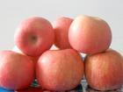
语言点 Language Points
苹果多少钱一斤？
苹果 五块一斤。
S. P.(NP)
￥5 元/斤

Slide 4
语言点 Language Points
S. | P. (NP)
苹果 | 五块 | 一斤。
香蕉 | 四块 | 一斤。
面包 | 八块 | 一个。

Slide 5
语言点 Language Points
苹果五块一斤。 √
苹果一斤五块。 √

Slide 6
课文 Texts（一）
苹果两块五一斤，香蕉三块一斤。我要一斤苹果、两斤香蕉。一共八块五。
Apples are two yuan per pound, and bananas are three yuan per pound. I want a pound of apples and two pounds of bananas.
A total of eight five.

Slide 7
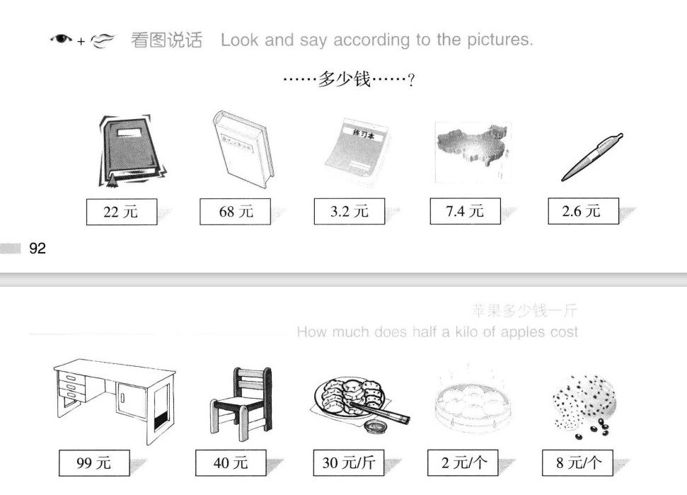

Slide 8
生词
New words
种
怎么样？
太……了
贵
便宜
还
别的
给
找

Slide 9
贵 guì
便宜 pián yí
太+ Adj.+了
太贵了！
太便宜了！
too/so expensive!
too/so cheap!
20元/斤
5毛/斤

Slide 10
还 hái
A：您要什么？
What do you want?
B：我要苹果，还要香蕉。
I want apples, as well as bananas.

Slide 11
别的
别的＋N.
bié de
other
别的学生
别的人
别的房间
别的地方

Slide 12
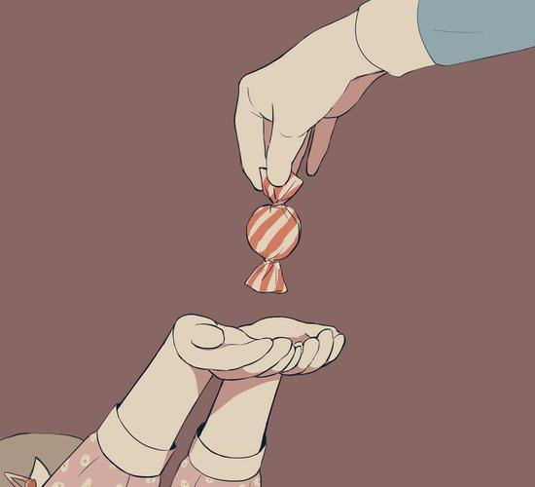
给 gěi
give
给(＋谁sb.)＋什么sth.
给钱
给他钱
给你糖
给他本子

Slide 13
找 zhǎo
找(＋谁sb.)＋什么sth.
找你钱
找朋友

Slide 14
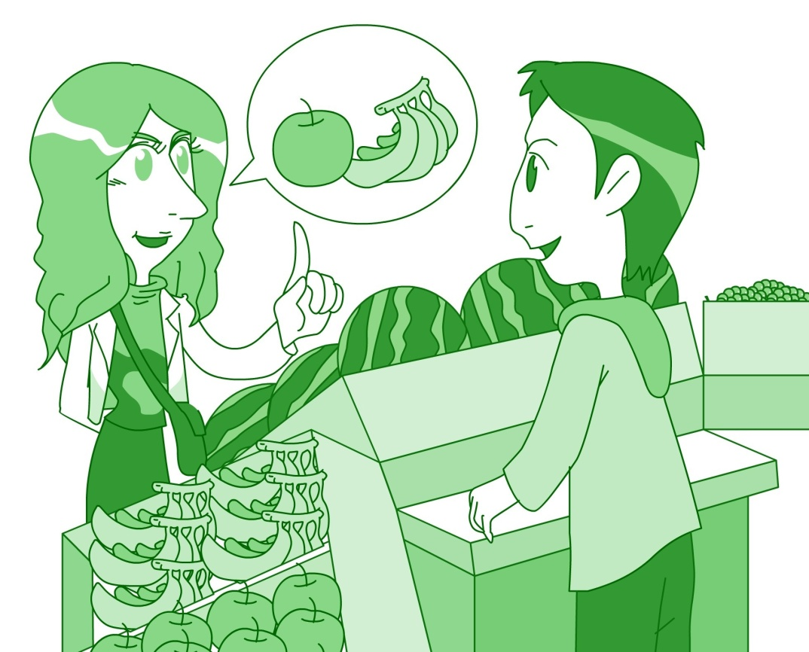
课文 Texts（二）
The dialogue in text takes place in front of a fruit stand.
tān fàn
摊贩: the seller of a stand

Slide 15
安妮：苹果多少钱一斤？
摊贩：您要这种还是那种？
安妮：这种多少钱？
摊贩：三块。
安妮：那种呢？
摊贩：五块。
安妮：太贵了，便宜一点儿吧。四块一斤，怎么样？
摊贩：四块五吧。
安妮：行。我要两斤。

Slide 16
摊贩：还要别的吗？
安妮：还要一斤香蕉。 一共多少钱？
摊贩：香蕉三块一斤，一共十二块。
安妮：给你钱。
摊贩：这是十五块，找您三块。

Slide 17
Annie: How much is a pound of apples?
Seller: Do you want this or that?
Annie: How much is this?
Seller : three yuan.
Annie: What about that?
Seller : five yuan.
Annie: It's too expensive. Be cheaper please. How about four yuan a pound?
Seller : Four yuan and five.
Annie: OK. I want two pounds.
Seller : Do you want anything else?
Annie: And a pound of bananas. how much is the total?
Seller : Bananas are three per pound, twelve in total.
Annie: Give you the money.
Seller : It's fifteen yuan. Here your change of three yuan.

Slide 18
语言点 Language Points
呢 ne
① Without a certain context: to ask for the location
我的书呢？（＝我的书在哪儿？）
大卫呢？（＝大卫在哪儿？）
② When there is a certain context, the meaning of the sentence depends on the context.
安妮：这种多少钱？
摊贩：三块。
安妮：那种呢？（＝那种多少钱？）
摊贩：五块。

Slide 19
A：你喝什么？
B：我喝茶。你呢？
A：我喝咖啡？
＝你喝什么？

